Slide 1
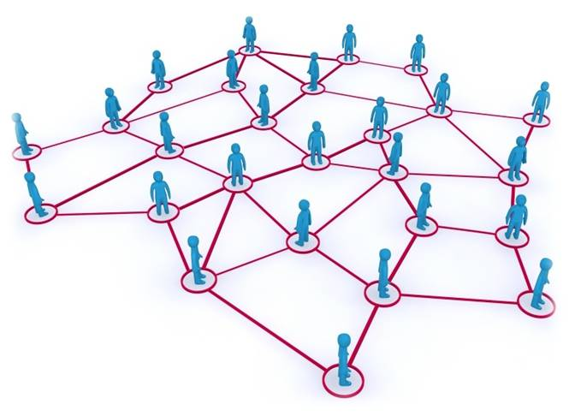
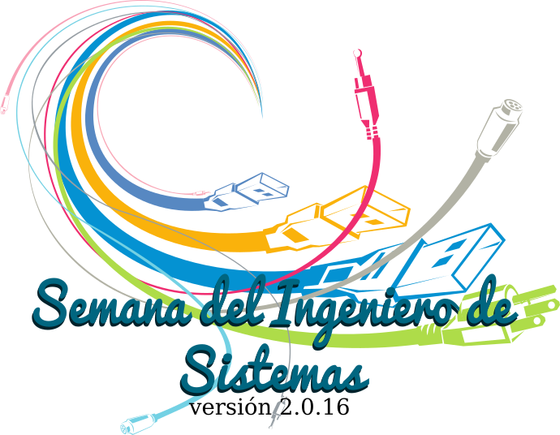
INTRODUCCIÓN A LA TEORÍA DE GRAFOS

Slide 2
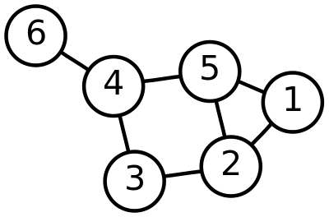
Qué es un Grafo?
Un grafo G es un conjunto de objetos llamados nodos unidos por enlaces llamados aristas, las cuales permiten representar relaciones binarias entre ellos.
Denotado como G

Slide 3
Qué es una Arista?
En teoría de grafos, una arista corresponde a una relación entre dos vértices o nodos de un grafo.
Para caracterizar un grafo G son suficientes únicamente el conjunto de todas sus aristas, comúnmente denotado con la letra E (Edge), junto con el conjunto de sus vértices o nodos, denotado por V. Así, dicho grafo se puede representar como
G = (V,E)

Slide 4
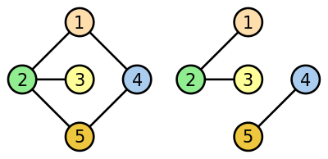
Qué es un Nodo o Vértice?
Los nodos o vértices pertenecen a un conjunto finito, y son la unidad fundamental por la que están formados los grafos. De forma general, cada nodo se convierte en el identificador del problema a modelar.

Slide 5
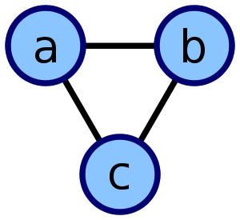
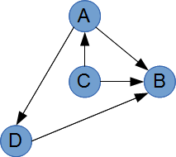
Grafos Dirigidos y No Dirigidos
Representación:
En un grado dirigido la arista se representa como una flecha, que parte del nodo origen y apunta al nodo destino.
En un grafo NO dirigido la representación de la arista es una línea que une dos nodos.
Grafo NO dirigido
Grafo dirigido

Slide 6
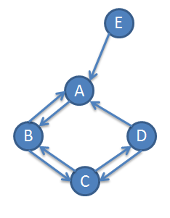
Cuáles son los Grafos Dirigidos?
Los grafos dirigidos son los grafos en los que las aristas tienen una dirección definida; por ejemplo, se puede dar el caso de poder ir del nodo A al nodo B, pero no al revés.
El conjunto de aristas
E = { (A,B), (B,A), (B,C), (C,B), (D,C), (C,D), (D,A), (E,A) }

Slide 7
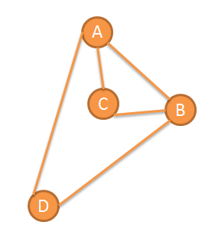
Cuáles son los Grafos NO Dirigidos?
Sea G un grafo no dirigido donde G =(V,E) donde V corresponde al conjunto de nodos y E el conjunto de aristas del grafo, un grafo no dirigido se diferencia de un grafo dirigido porque cada arista en E es un par no ordenado de nodos.
El conjunto de aristas
E = { (A,B), (B,A), (A,C), (C,A), (A,D), (D,A), (B,C), (C,B), (B,D), (D,B) }

Slide 8
Formas De Representación

